Slide 1








Chào mừng các em đến với tiết học
Tự nhiên và xã hội

Slide 2

Khởi động
Notes:
Slide có video bài hát khởi động

Slide 3

Thứ Ba ngày 3 tháng 12 năm 2024
Tự Nhiên Xã Hội
BÀI 8: TẾT NGUYÊN ĐÁN (TIẾT 1)

Slide 4
S

Slide 5
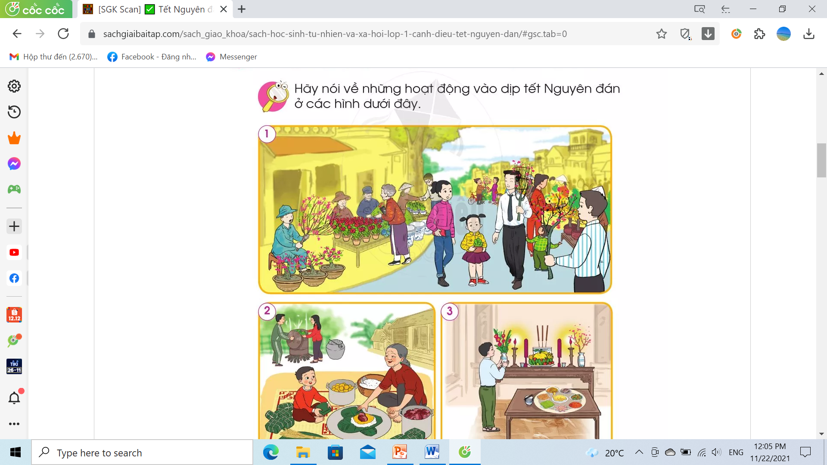
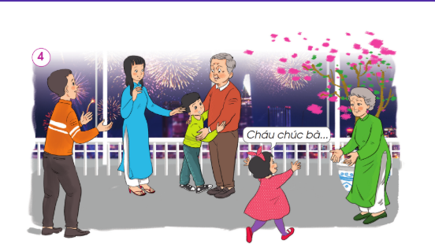
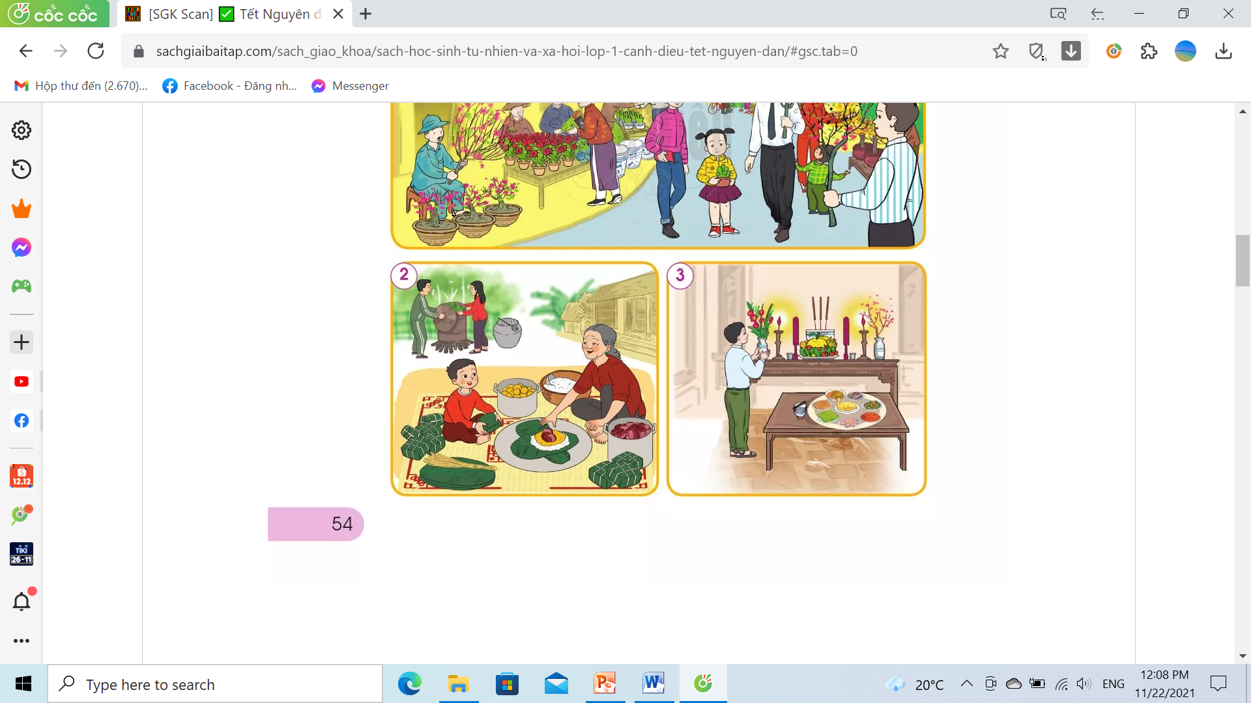
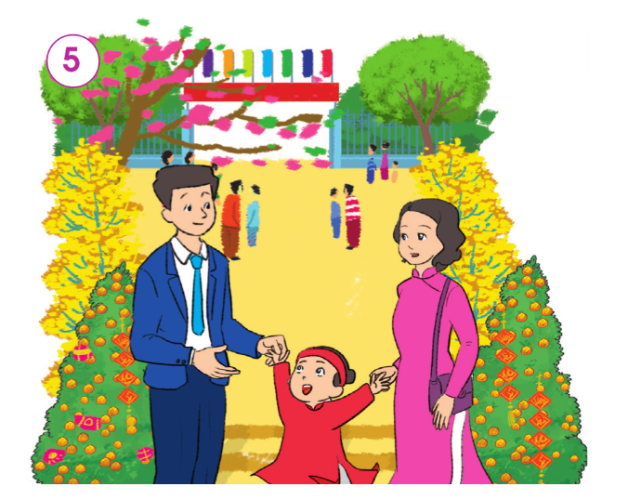
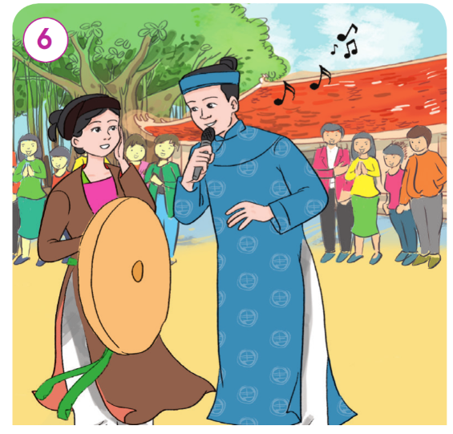

Slide 6

TRÒ CHƠI TIẾP SỨC

Slide 7

Thứ Ba ngày 3 tháng 12 năm 2024
Tự Nhiên Xã Hội
Hoạt động 2: Giới thiệu về các hoạt động của em và gia đình vào dịp tết Nguyên đán

Slide 8



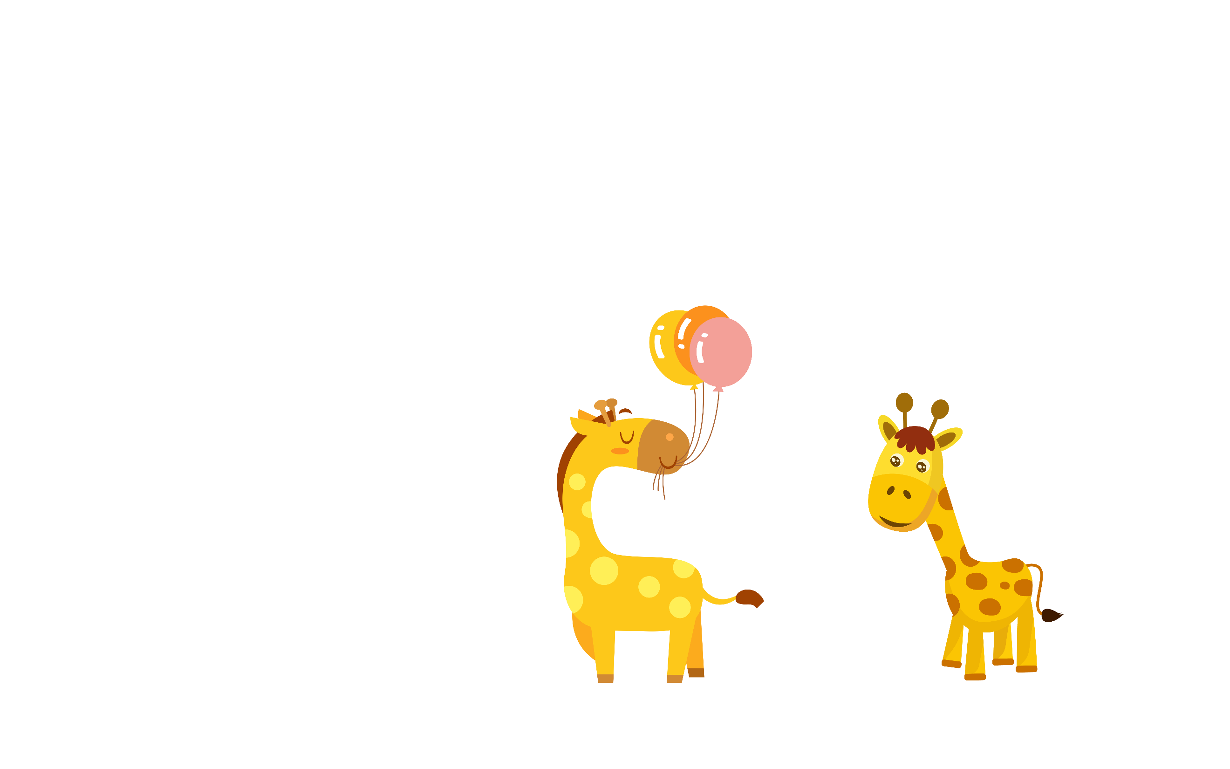
Thứ Ba ngày 3 tháng 12 năm 2024
Tự Nhiên Xã Hội
PHÓNG VIÊN NHÍ

Slide 9
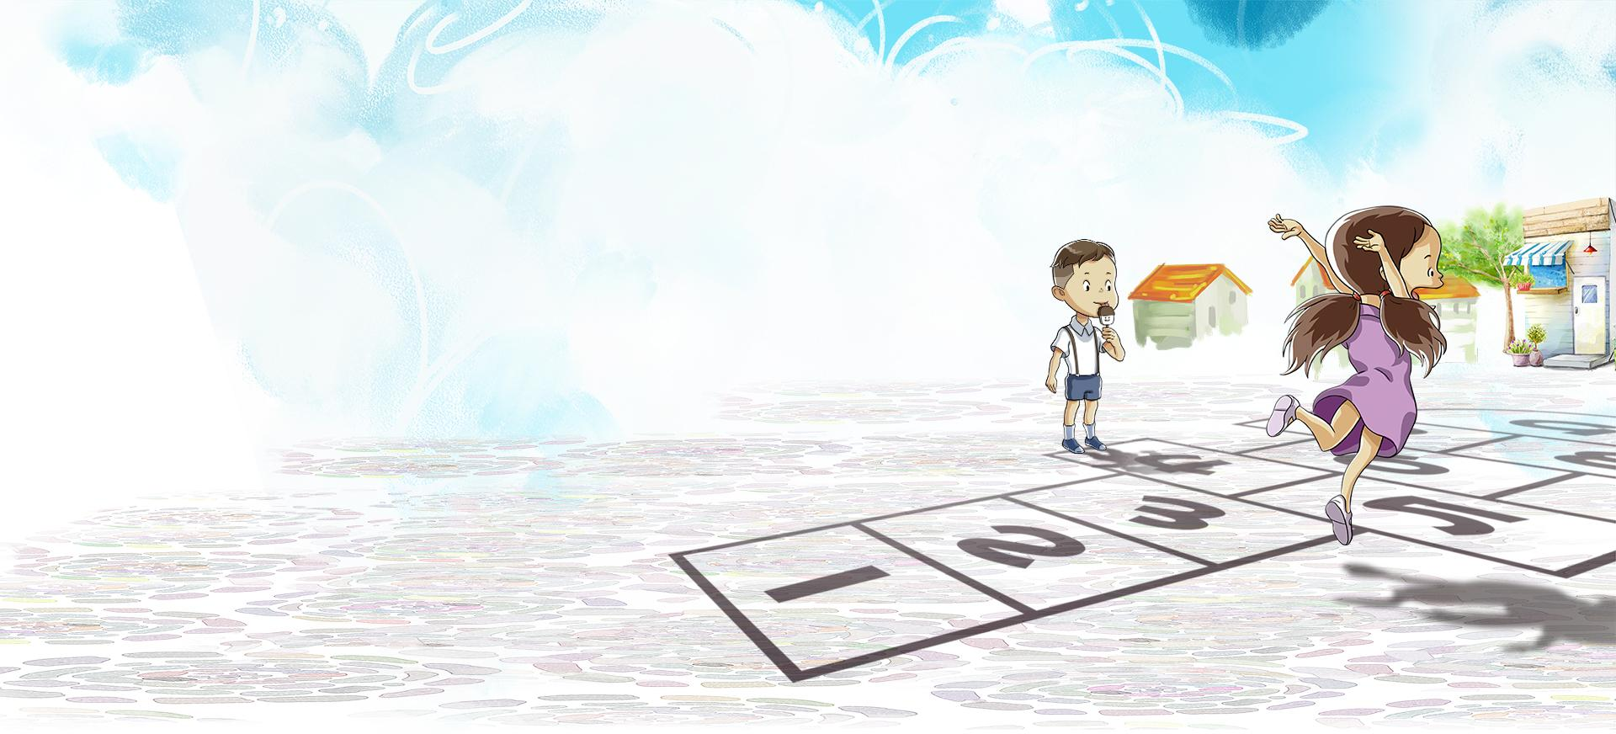



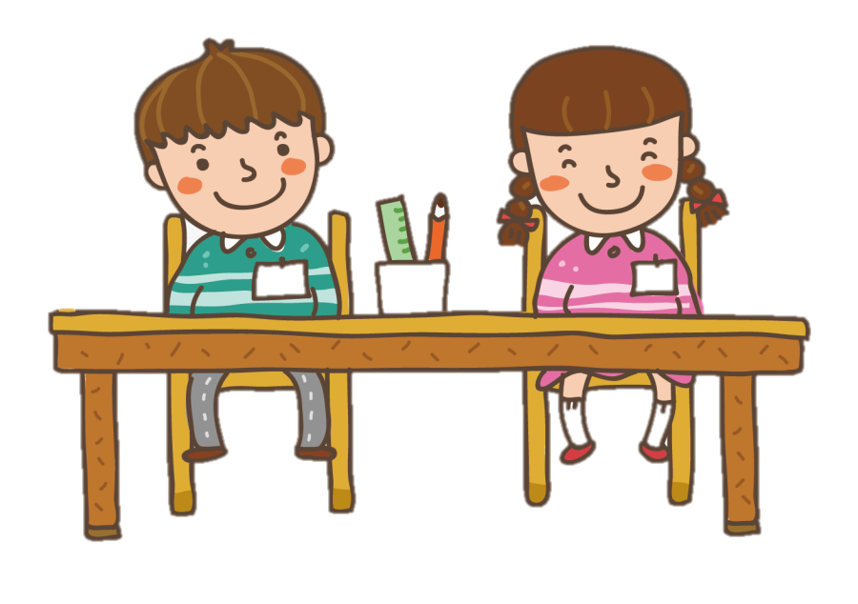
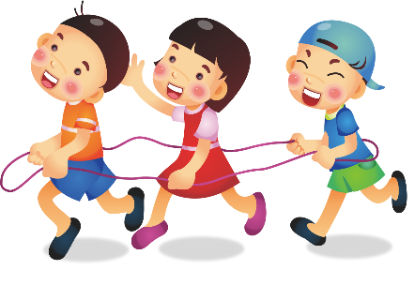
Về nhà: Sưu tầm các hình ảnh Tết Nguyên đán

Slide 10

Xin chân thành cảm ơn thầy cô
và các em học sinh

